Slide 1
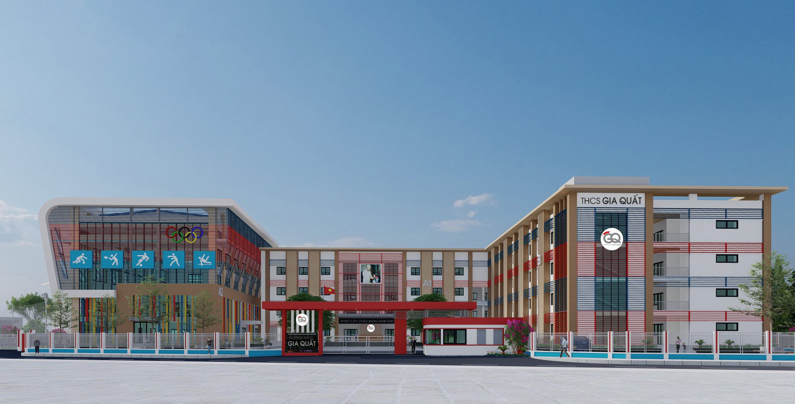

ỦY BAN NHÂN DÂN QUẬN LONG BIÊN
TRƯỜNG TRUNG HỌC CƠ SỞ GIA QUẤT
NHIỆT LIỆT CHÀO MỪNG QUÝ THẦY GIÁO, CÔ GIÁO
VỀ DỰ
CHUYÊN ĐỀ NGỮ VĂN LỚP 7
BÀI 4: GIAI ĐIỆU ĐẤT NƯỚC
VĂN BẢN ĐỌC 2: GÒ ME
Long Biên, ngày 11 tháng 11 năm 2022
`

Slide 2
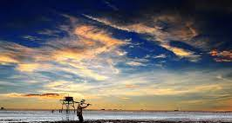
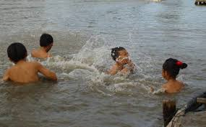


BÀI 4
Đọc kết nối theo thể loại
GÒ ME
- Hoàng Tố Nguyên -

Slide 3
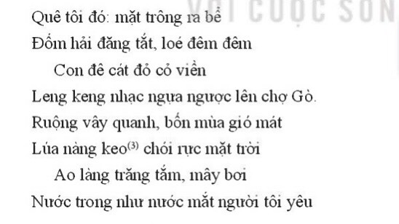
Vui tươi,
tự hào

Slide 4
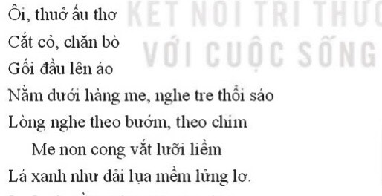
Thiết tha, sâu lắng

Slide 5
1
“- Hò… ơ… Trai Biên Hòa lụy gái Gò Me”
2
“- Hò ơ… Trai Biên Hòa lụy gái Gò Me”

Slide 6
2
“- Hò ơ… Trai Biên Hòa lụy gái Gò Me”

Slide 7
1
“- Hò… ơ… Trai Biên Hòa lụy gái Gò Me”
2
“- Hò ơ… Trai Biên Hòa lụy gái Gò Me”

Slide 8
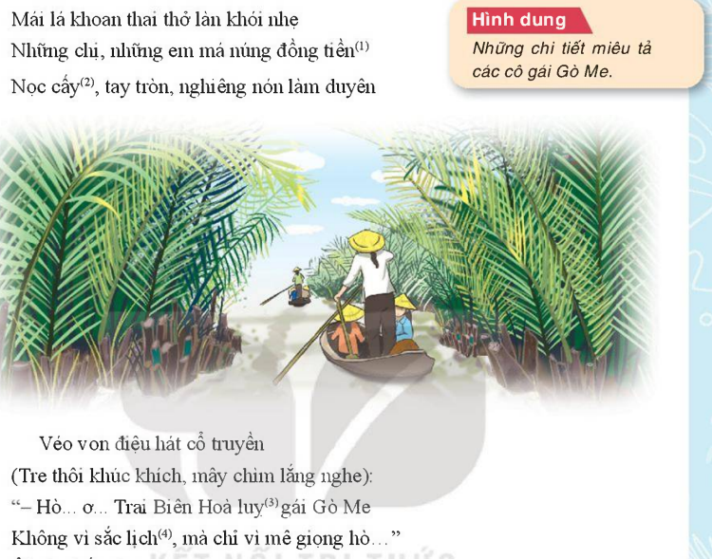



Slide 9
Từ ngữ địa phương
Từ toàn dân
má núng đồng tiền
má lúm đồng tiền
trã
nồi đất

Slide 10
Hãy trình bày hiểu biết của em về tác giả Hoàng Tố Nguyên và bài thơ “Gò Me” (hoàn cảnh sáng tác, thể thơ).

Slide 11
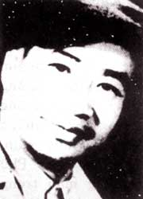
“Về bình diện thi ca miền Nam 1945 - 1950 chỉ có hai nhà thơ điển hình nhất là Vũ Anh Khanh và Hoàng Tố Nguyên. Họ bao trùm các nhà thơ khác... Hoàng Tố Nguyên trội hơn hết…”
nhà thơ điển hình
nhất
Hoàng Tố Nguyên
HOÀNG TỐ NGUYÊN

Slide 12


Đặc điểm
thể thơ
Hình ảnh thơ
Đề tài,
chủ đề
Liên hệ cuộc sống
Thông điệp
Khám phá
văn bản thơ

Slide 13
Một số
yếu tố của
thơ trữ tình
Cảm xúc, tình cảm
trong thơ
Hình ảnh trong thơ
Nhịp thơ

Slide 14



PHIẾU HỌC TẬP SỐ 1
(Hoạt động cặp đôi)
- Hình thức: Trình bày vào phiếu học tập
- Thời gian: 3 phút
- Nội dung: Tìm hiểu đặc điểm của thơ trữ tình qua bài thơ “Gò Me”
Yếu tố | Cảm xúc, tình cảm trong thơ | Hình ảnh thơ | Nhịp thơ
Biểu hiện

Slide 15
Đặc điểm của thơ trữ tình qua bài thơ “Gò Me”
Yếu tố | Cảm xúc, tình cảm trong thơ | Hình ảnh thơ | Nhịp thơ
Biểu hiện
Nỗi nhớ và
tình yêu
quê hương
Thiên nhiên
Con người
Câu hò
Linh hoạt

Slide 16
NỖI NHỚ QUÊ HƯƠNG
THIÊN NHIÊN GÒ ME
CON NGƯỜI GÒ ME
CÂU HÒ
QUÊ HƯƠNG

Slide 17
Tình yêu tha thiết và nỗi niềm mong nhớ quê hương trong bài “Gò Me” gợi nhắc em nhớ tới bài thơ nào đã học trong chương trình Ngữ văn 7?

Slide 18
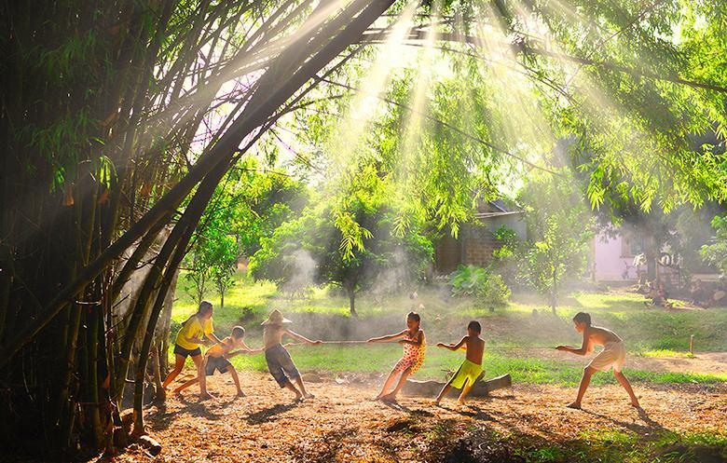

Từ nỗi nhớ quê hương cất lên thành nốt nhạc
Từ nốt nhạc quê hương hòa vào bản trường ca “Giai điệu đất nước”

Slide 19
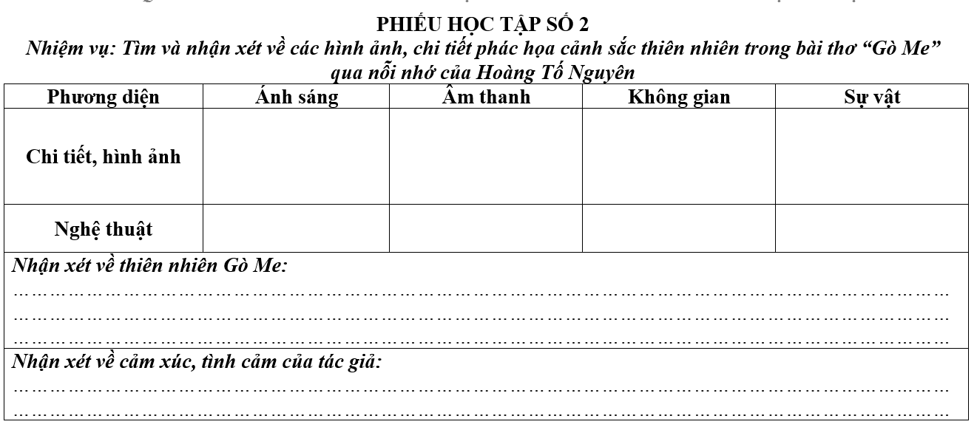

Slide 20
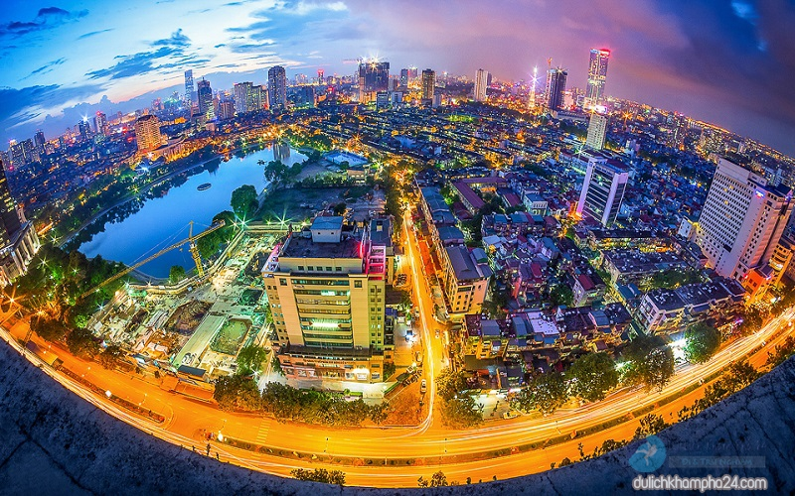
Nếu phải xa Hà Nội, điều gì khiến em nhớ nhất về cảnh sắc nơi đây?

Slide 21
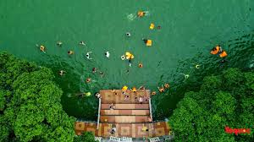
Có ý kiến cho rằng: Trong thơ trữ tình có nhiều cách để bộc lộ tình cảm, cảm xúc, trong đó, hình ảnh thơ là yếu tố vô cùng quan trọng.
Em có đồng tình không? Vì sao?
+ Thảo luận nhóm 6
+ Thời gian: 3 phút
+ Hình thức: phiếu thảo luận nhóm

Slide 22
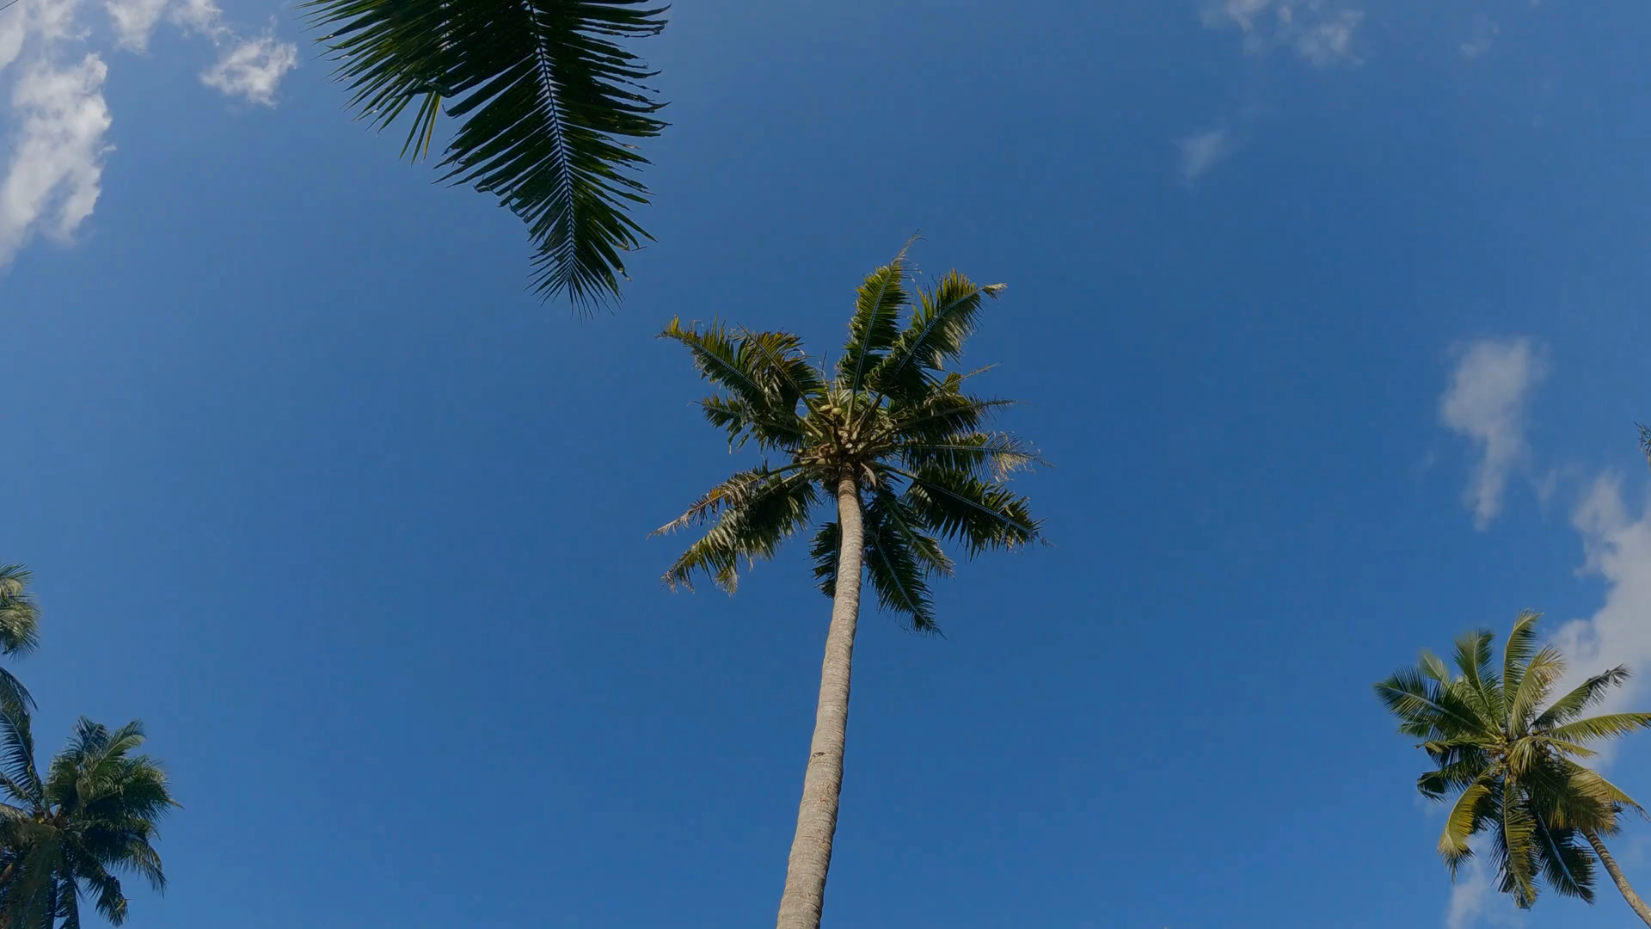

Slide 23


Slide 24
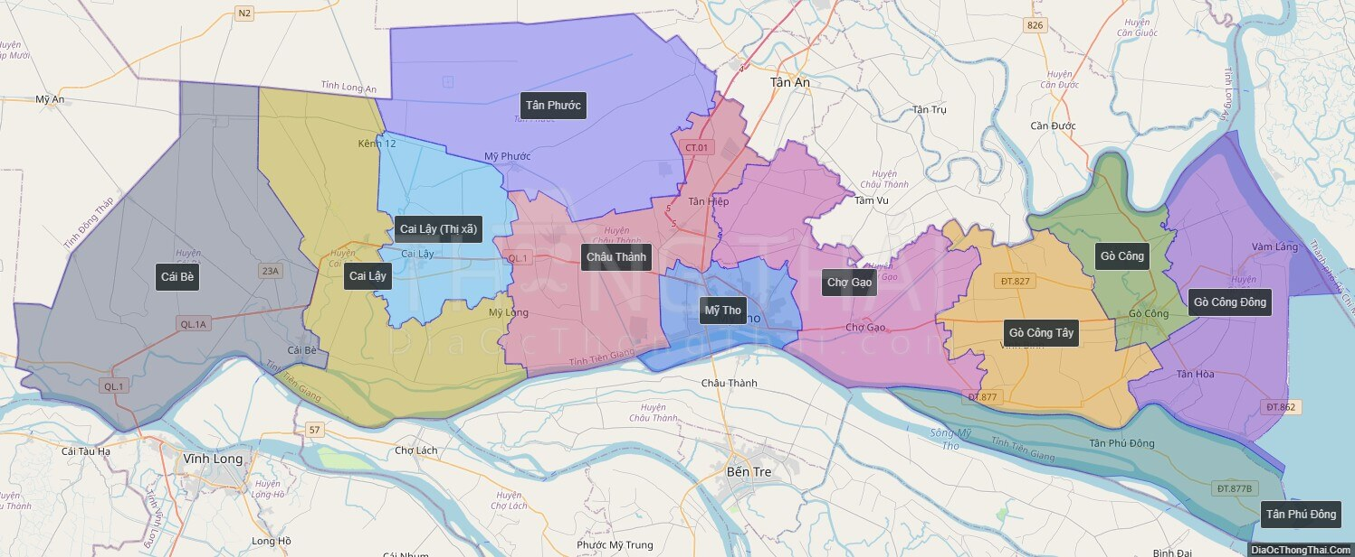

TÂN PHƯỚC
Thị xã
CAI LẬY
CHÂU THÀNH
GÒ CÔNG
CÁI BÈ
CAI LẬY
CHỢ GẠO
GÒ CÔNG ĐÔNG
MỸ THO
GÒ CÔNG TÂY
TÂN PHÚ ĐÔNG

Slide 25
Ai là tác giả bài thơ Gò Me?
Nhà thơ Hoàng Tố Nguyên

Slide 26
Bài thơ Gò Me
được sáng tác năm nào?
1956

Slide 27
Trong bài thơ, Gò Me là địa danh thuộc tỉnh thành nào?
Tỉnh Tiền Giang

Slide 28
Cảm xúc của tác giả gửi gắm trong bài thơ Gò Me là gì?
Nỗi nhớ quê hương

Slide 29
Trong bài thơ Gò Me xuất hiện những hình ảnh thơ nào?
Thiên nhiên, con người, câu hò quê hương

Slide 30
Tình cảm của nhà thơ gửi gắm qua bài thơ Gò Me là gì?
Tình yêu quê hương

Slide 31
Từ “trã” trong câu thơ:
“Giã me bên trã canh chua ngọt ngào” được hiểu là gì?
Nồi đất (miệng rộng và nông thường dùng để kho nấu thức ăn)

Slide 32
Tác giả đã sử dụng biện pháp tu từ gì trong câu thơ: “Ao làng trăng tắm mây bơi”?
Phép nhân hóa

Slide 33
Tác giả đã sử dụng biện pháp tu từ gì trong câu thơ: “Lá xanh như dải lụa mềm lửng lơ”?
Phép so sánh

Slide 34
Cảnh sắc thiên nhiên Gò Me được
hiện lên qua những phương diện nào?
Ánh sáng, âm thanh, không gian, sự vật

Slide 35
Nhịp thơ trong bài thơ Gò Me
có đặc điểm gì?
Linh hoạt

Slide 36
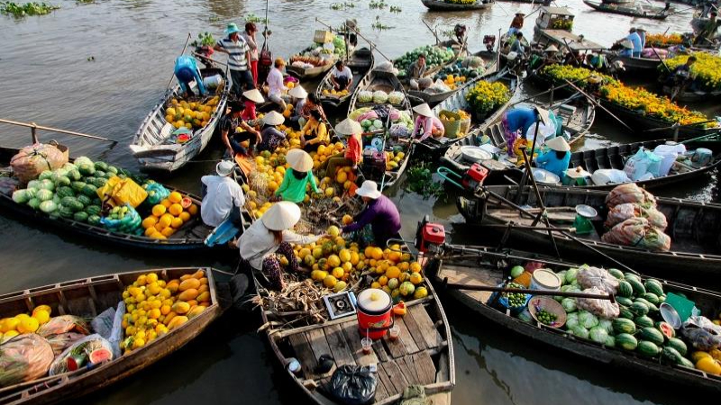

Chợ nổi Cái Bè

Slide 37
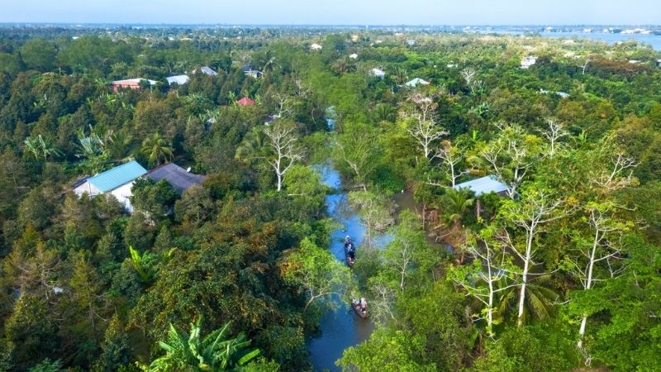
Cù lao Tân Phong huyện Cai Lậy

Slide 38
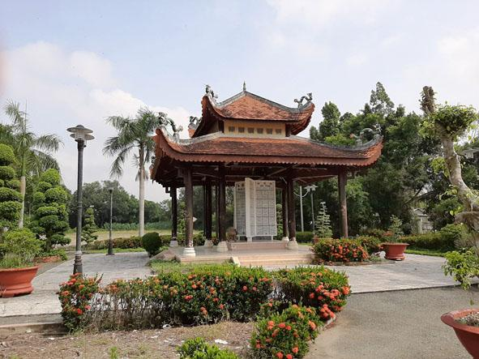
Di tích chiến thắng Ấp Bắc Thị xã Cai Lậy

Slide 39
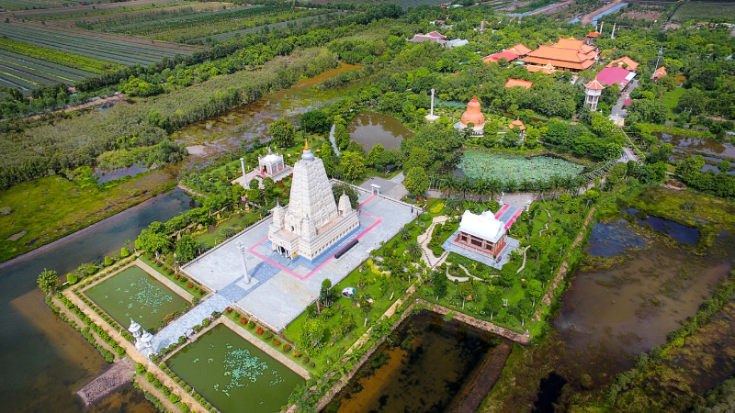
Thiền viện Trúc Lâm Chánh Giác huyện Tân Phước

Slide 40
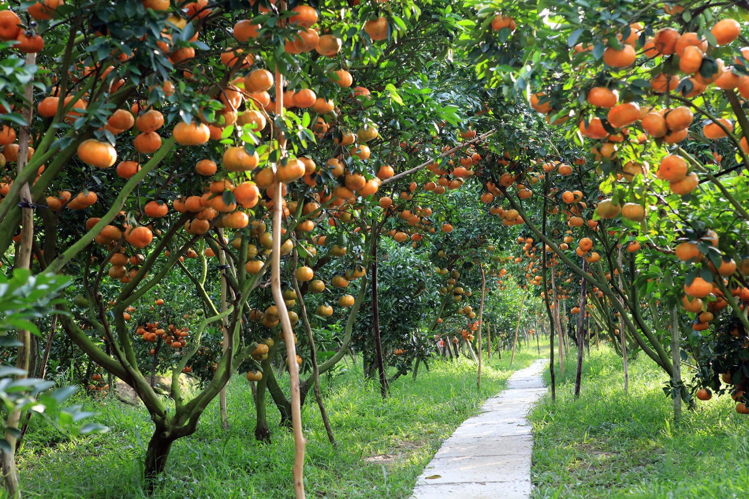
Vườn trái cây Vĩnh Kim huyện Châu Thành

Slide 41
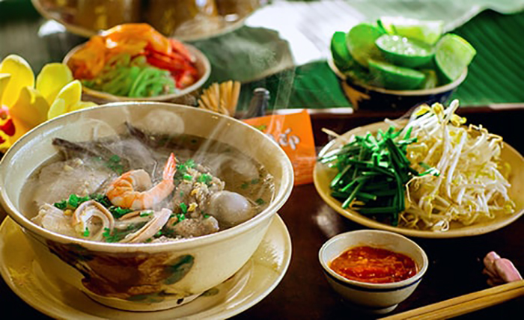
Hủ tiếu Mỹ Tho

Slide 42
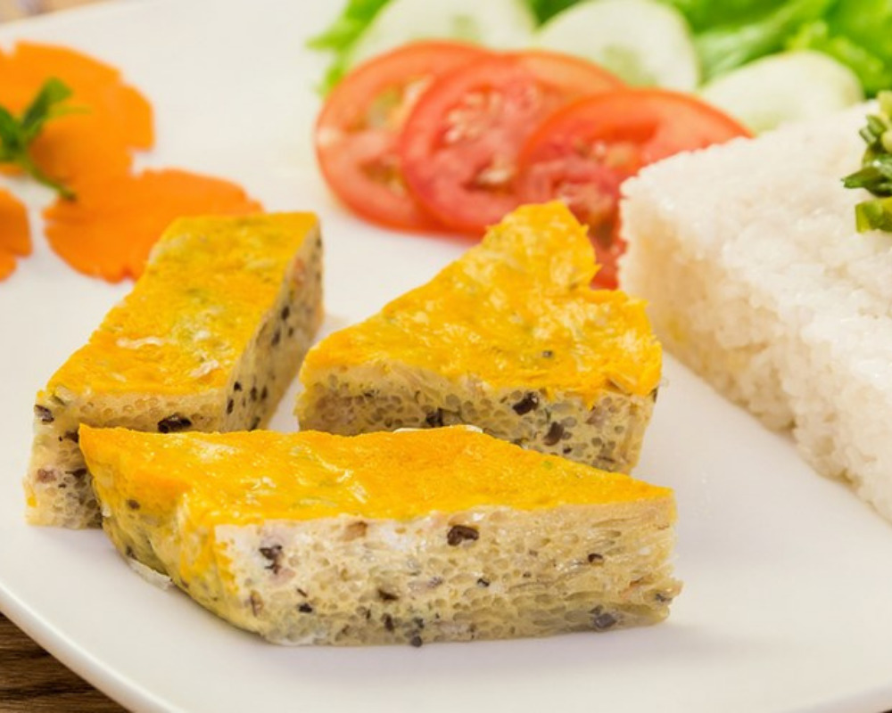
Chả nướng Chợ Gạo

Slide 43
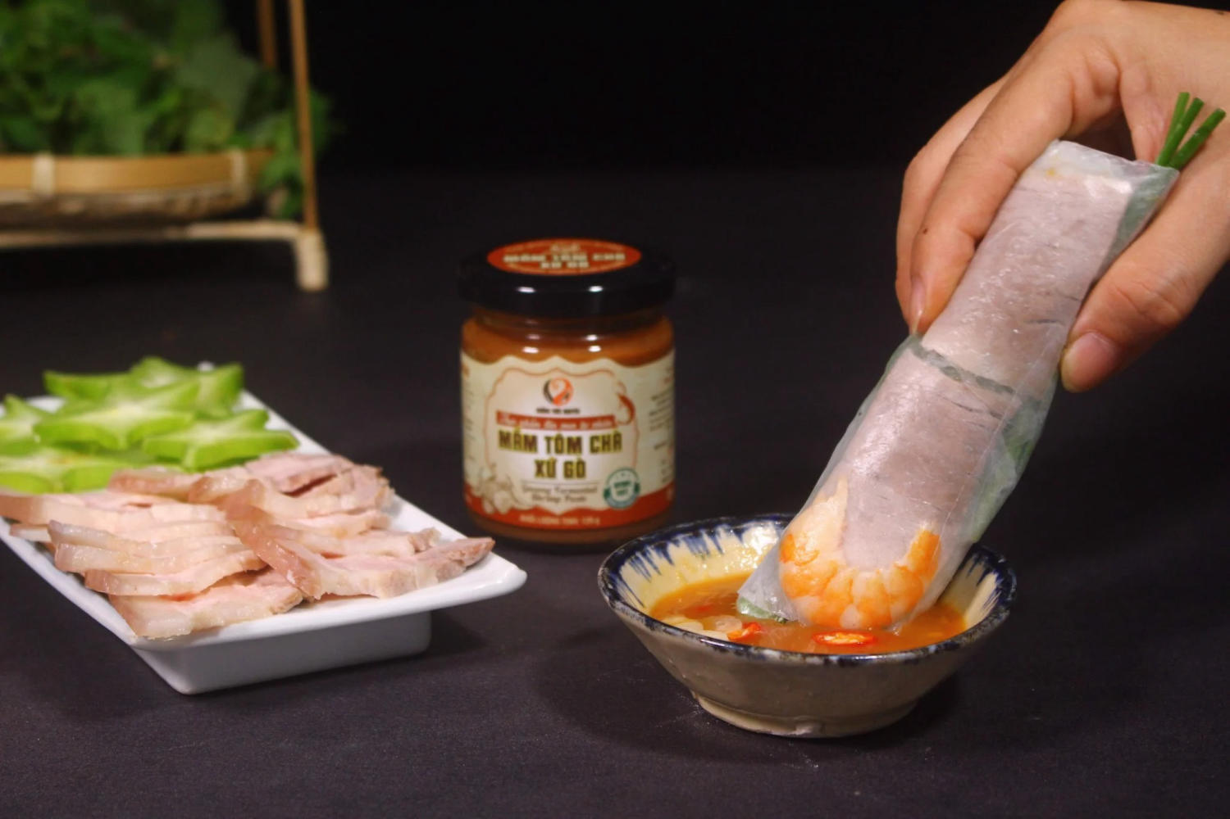
Mắm tôm chà Gò Công

Slide 44

Biển Tân Thành Gò Công Đông

Slide 45
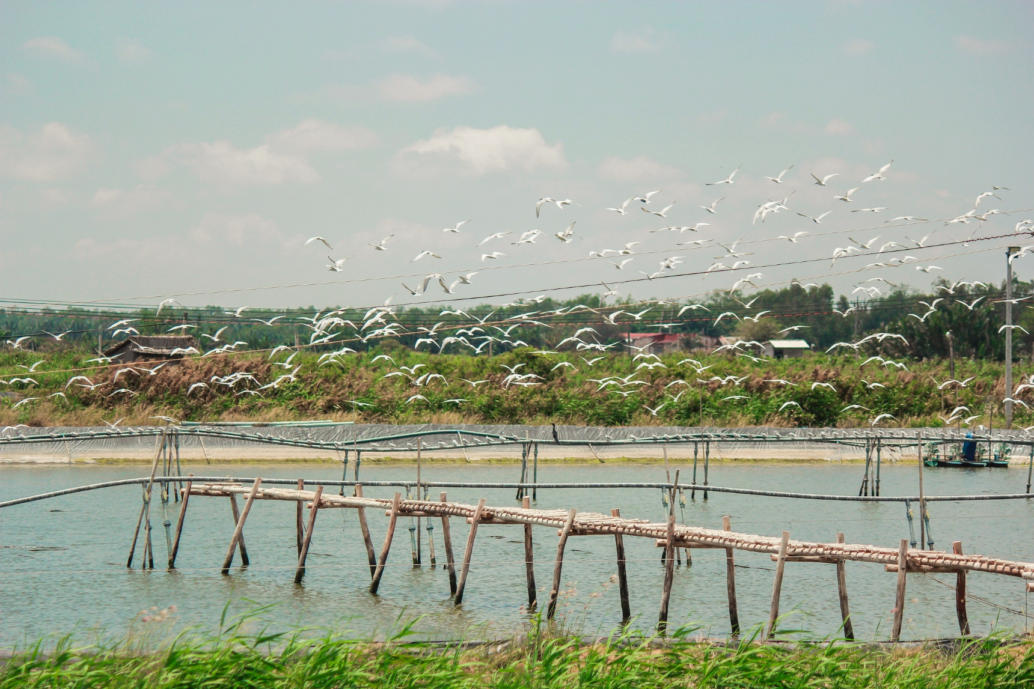
Cù lao Tân Phú Đông

Slide 46
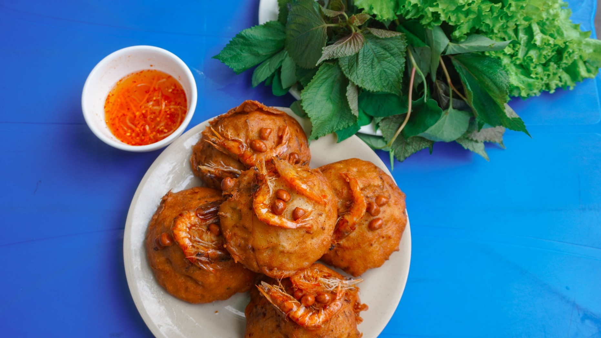
Bánh giá chợ Giồng Gò Công Tây

Slide 47
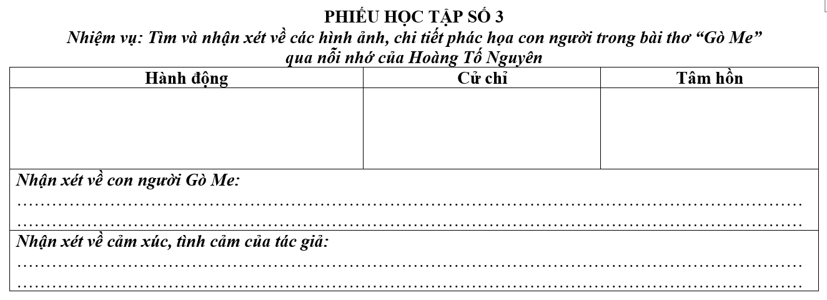
Hướng dẫn học và chuẩn bị bài
Phiếu học tập số 3
Sưu tầm 2 bài thơ về Tiền Giang
Tìm hiểu về một thể loại hò Nam Bộ

